Slide 1
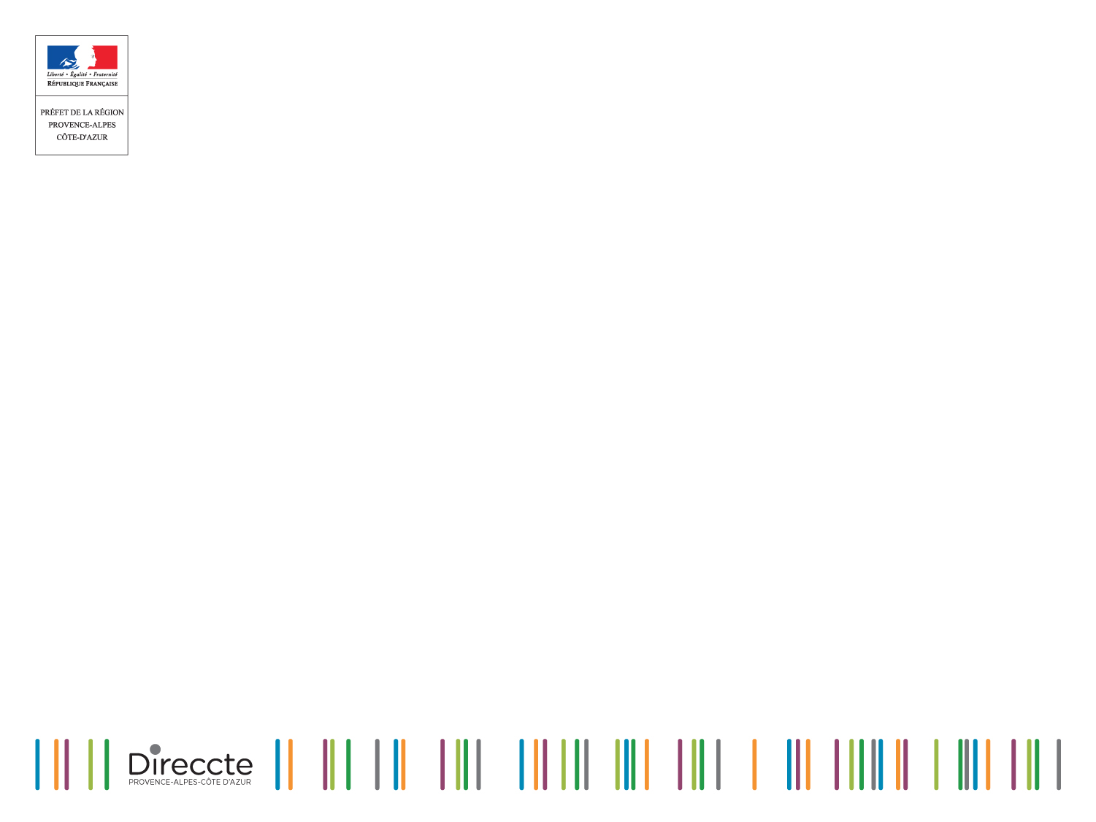

Services études, statistiques, évaluation

Slide 2
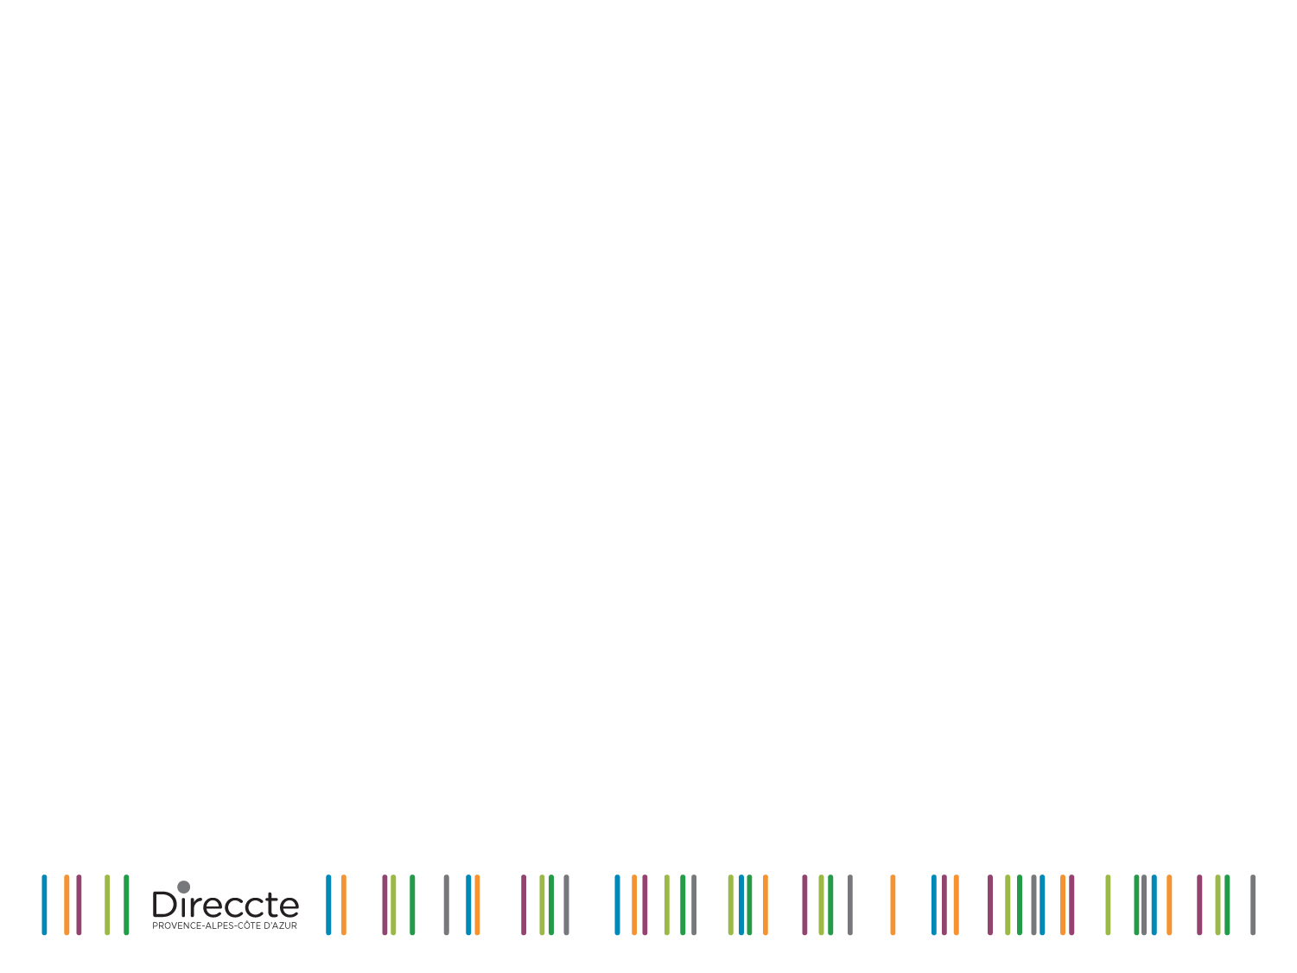
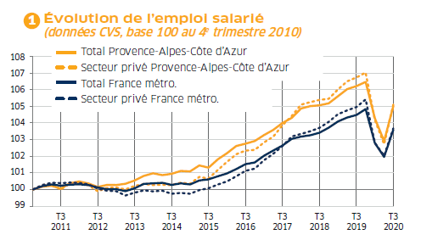
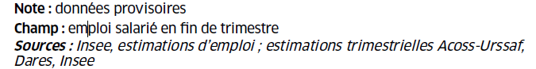
Rebond de l’emploi salarié
Au T3 2020 :
+2,0 %
+1,6 %

Slide 3
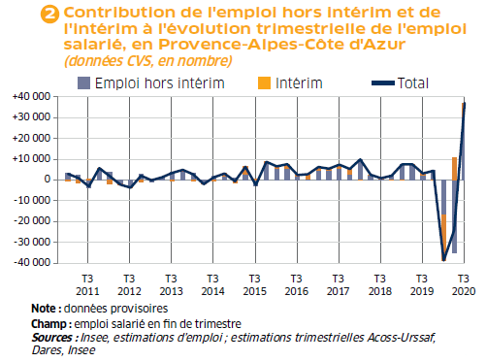
L’emploi hors intérim se redresse
Au T3 2020 :
+30 360
emplois hors intérim
+6 760 emplois intérimaires

Slide 4
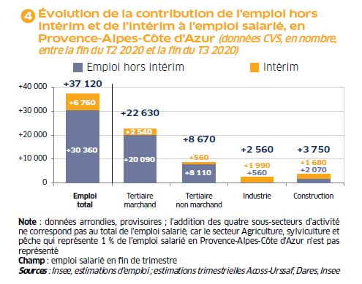
Tous les secteurs d’activité profitent de cette embellie

Slide 5
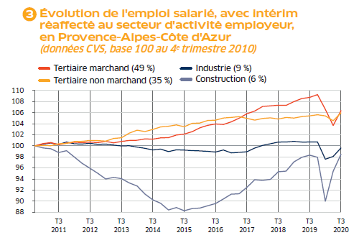
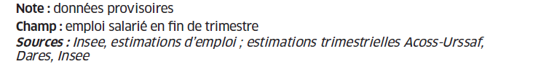
Dans la construction, les effectifs dépassent leur niveau d’avant la crise sanitaire
Tertiaire marchand : +2,6 %, après -2,7 %
Hausse dans tous les sous-secteurs à l’exception des activités financières et d’assurance et des activités immobilières
Tertiaire non marchand : +1,4 %, après -0,8 %
Industrie : +1,6 %, après +0,5 %
Hausse dans tous les sous-secteurs
Construction : +3,2 %, après +6,0 %

Slide 6
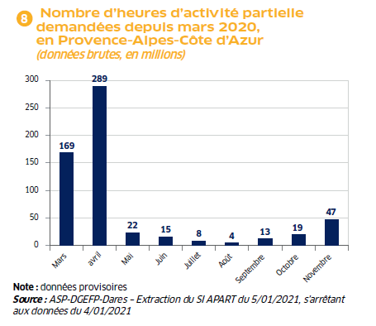
Moindre recours au chômage partiel

Slide 7
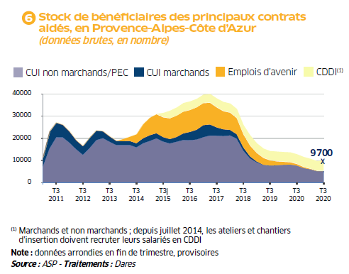
Première hausse du nombre de bénéficiaires de contrats aidés en quatre ans

Slide 8
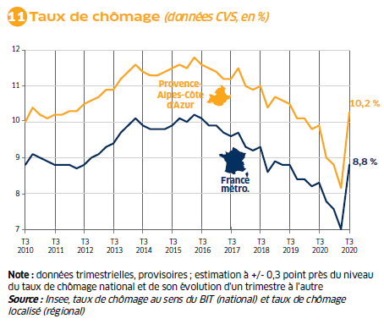
Forte remontée du taux de chômage, après la baisse en trompe-l’œil liée au confinement
(+1,9 point)
(+1,8 point)

Slide 9
Hausse dans tous les départements de Paca…
Note : données trimestrielles provisoires ; estimation à +/- 0,3 point près du niveau du taux de chômage national
et de son évolution d’un trimestre à l’autre
Source : Insee, taux de chômage au sens du BIT (national ) et taux de chômage localisé (régional et départementaux)

Slide 10
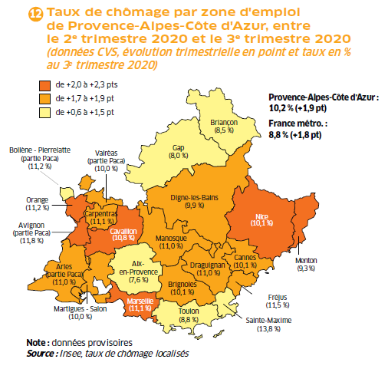
… et dans toutes les zones d’emploi

Slide 11
Baisse de la demande d’emploi, après le niveau record du 2e trimestre
511 700 demandeurs d’emploi catégories A,B,C en moyenne
au T3 2020

Slide 12
La crise sanitaire touche plus durement les hommes…

Slide 13
… et les jeunes

Slide 14
Ralentissement chez les inscrits depuis moins d’un an, accélération chez les un an ou plus

Slide 15
Pour en savoir plus
La Note de conjoncture de la Direccte Paca :
http://paca.direccte.gouv.fr/Les-publications-periodiques-9124
Retrouvez tous nos indicateurs dans le Tableau de bord des indicateurs clés
en téléchargement sur le site de la Direccte Provence-Alpes-Côte d’Azur :
http://paca.direccte.gouv.fr/Les-indicateurs-cles-de-la-Direccte-Paca

